Slide 1

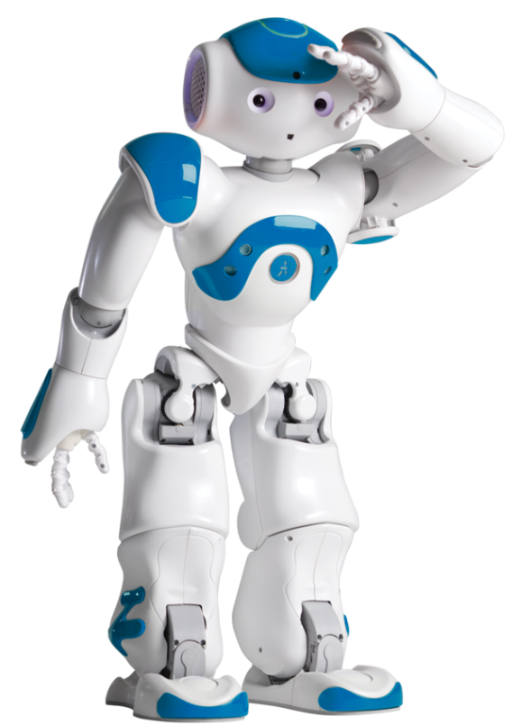
Who is NAO?
Notes:
What or who is NAO?

Slide 2
Notes:
NAO is a humanoid robot, ready to indulge your every whim, if you teach him that is. From football to speech and facial recognition. Right now for example, I - Nao, am presenting to you this powerpoint presentation.
Нао, это гуманоидный робот, который готов выполнить почти любой ваш каприз, конечно если вы научите его этому. От игры в футбол, до распознавания речи или лица. Вот сейчас например я, НАО рассказываю Вам эту презентацию.

Slide 3
Notes:
Так как же я работает? Все довольно просто, у меня есть голова а в ней компьютер, он работает почти как человеческий мозг, за исключением множества ограничений и отсутствия какого-либо самосознания, и я умею только то что вложили в меня разработчики и не более того. Так что захватить мир я к сожалению не смогу без одобрения человека.

Slide 4
Notes:
Выполнять команды мне помогает множество моторчиков, датчиков, камер и прочего другого. Меня можно запрограммировать на выполнение какой-либо задачи при срабатывании одного из них либо на какой-то случайное событие. Например я могу на время стать пылесосом (включить режим пылесоса), или самолетом(включить режим самолета) либо же я могу сделать вашу фотографию (фото).

Slide 5
Notes:
Также есть множество других возможностей, реализовать которые можно как при помощи графического программирования, так и при помощи различных языков программирования, что даст более точную и детальную настройку.

Slide 6
Notes:
Вы также сможете научиться программировать меня при помощи как официально документации, так и при помощи документации от ТСИ. Программировать меня интересно и увлекательно. Попробуй и ты в лабораториях ТСИ, тут тебе помогут разобраться и научиться новому.

Slide 7
Notes:
Спасибо за внимание

